Slide 1










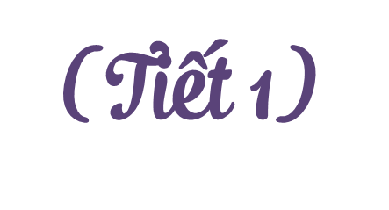


By Khánh Huyền
Măng Non
Măng Non
MĂNG NON – TÀI LIỆU TIỂU HỌC
Mời truy cập: MĂNG NON- TÀI LIỆU TIỂU HỌC | Facebook
SĐT ZALO : 0382348780 - 0984848929

Slide 2





By Khánh Huyền
Măng Non
1. Năng lực đặc thù:
- Nhận biết được các đồng tiền Việt Nam từ một nghìn đồng đến một trăm nghìn đồng.
- Giải được một số bài toán liên quan đến các tình huống thực tế về tiết kiệm và chi tiêu.
- Phát triển năng lực lập luận, tư duy toán học và năng lực giao tiếp toán học
2. Năng lực chung.
Năng lực tự chủ, tự học, giải quyết vấn đề giao tiếp và hợp tác.
3. Phẩm chất:
- Phẩm chất nhân ái, chăm chỉ, trách nhiệm
Măng Non
MĂNG NON – TÀI LIỆU TIỂU HỌC
Mời truy cập: MĂNG NON- TÀI LIỆU TIỂU HỌC | Facebook
SĐT ZALO : 0382348780 - 0984848929

Slide 3

By Khánh Huyền
Măng Non
Măng Non
MĂNG NON – TÀI LIỆU TIỂU HỌC
Mời truy cập: MĂNG NON- TÀI LIỆU TIỂU HỌC | Facebook
SĐT ZALO : 0382348780 - 0984848929

Slide 4
By Khánh Huyền
Măng Non
Măng Non
MĂNG NON – TÀI LIỆU TIỂU HỌC
Mời truy cập: MĂNG NON- TÀI LIỆU TIỂU HỌC | Facebook
SĐT ZALO : 0382348780 - 0984848929

Slide 5


Slide 6
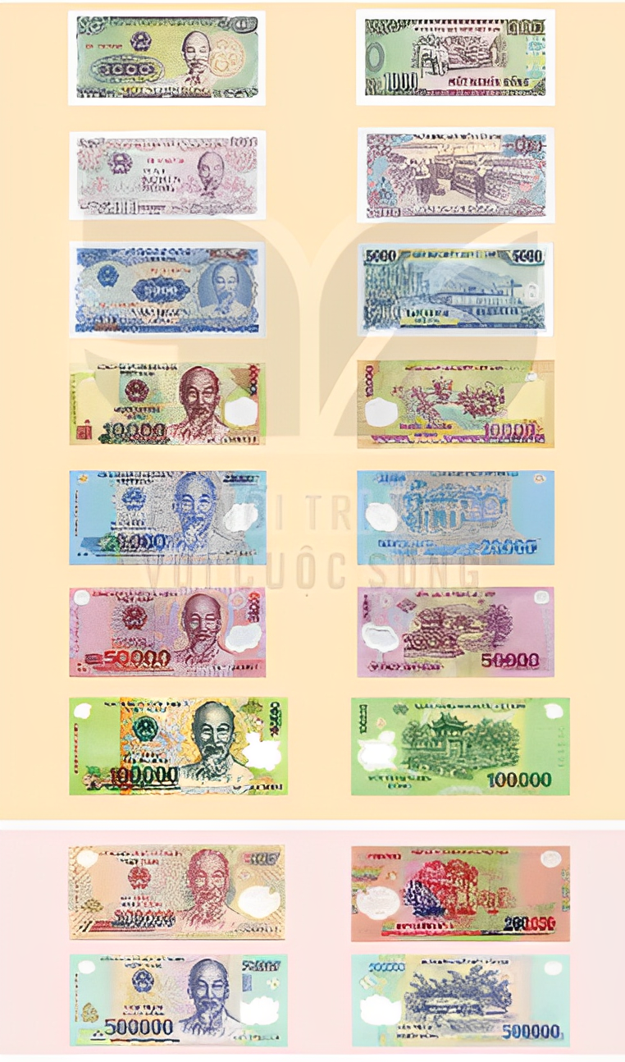
Các tờ tiền từ 1 000 đồng trở lên.

Slide 7


Slide 8

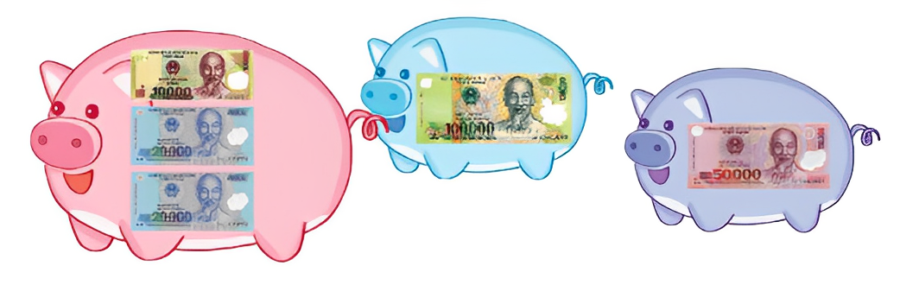
Chú lợn nào đựng nhiều tiền nhất?
Chú lợn xanhđựng nhiều tiền nhất
100 000 đồng
50 000 đồng
50 000 đồng

Slide 9

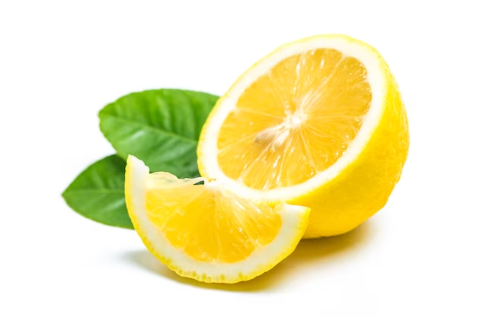
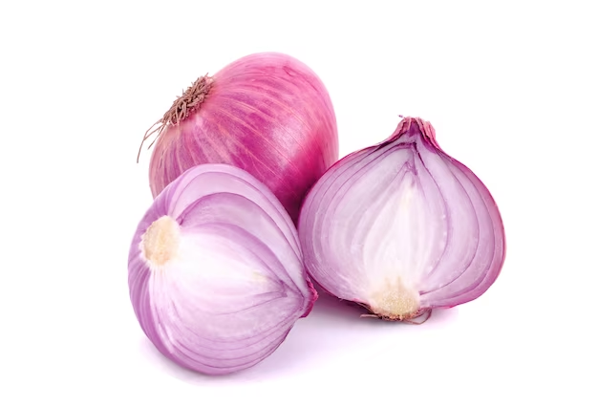
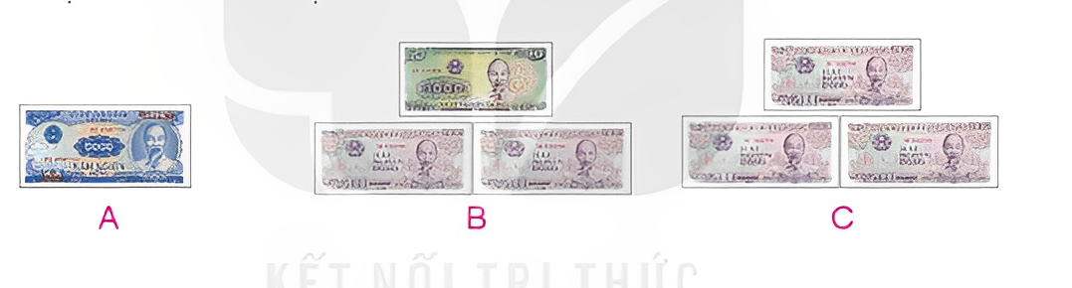
Mẹ đi chợ mua chanh hết 3 000 đồng và mua hành hết
2 000 đồng. Mẹ đưa cho cô bán hàng 10 000 đồng. Chọn những cách cô bán hàng có thể trả lại tiền thừa cho mẹ.
3 000 đồng
2 000 đồng

Slide 10
Mẹ đi chợ mua chanh hết 3 000 đồng và mua hành hết
2 000 đồng. Mẹ đưa cho cô bán hàng 10 000 đồng. Chọn những cách cô bán hàng có thể trả lại tiền thừa cho mẹ.
3 000 đồng
2 000 đồng
Số tiền mẹ đã tiêu là:
3 000 + 2 000 = 5 000 đồng
Số tiền cô bán hàng trả lại mẹ là
10 000 – 5 000 = 5 000 đồng

Slide 11

Mẹ đi chợ mua chanh hết 3 000 đồng và mua hành hết
2 000 đồng. Mẹ đưa cho cô bán hàng 10 000 đồng. Chọn những cách cô bán hàng có thể trả lại tiền thừa cho mẹ.
3 000 đồng
2 000 đồng

Slide 12

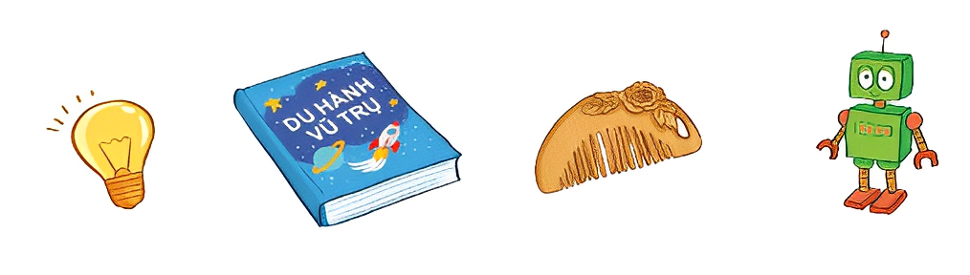
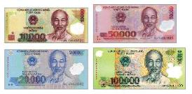
Khi mua mỗi món hàng dưới đây, ta cần trả một tờ tiền có trong hình bên. Em hãy tìm giá tiền của mỗi món hàng, biết:
- Giá tiền của bóng đèn thấp nhất;
- Giá tiền của quyển sách cao nhất;
- Giá tiền của rô-bốt cao hơn giá tiền của cái lược.

Slide 13
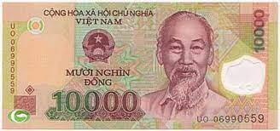
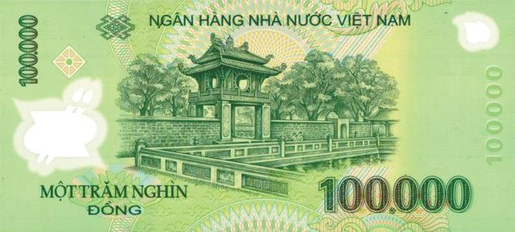
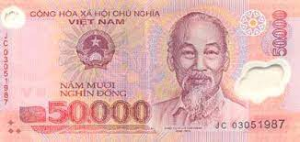
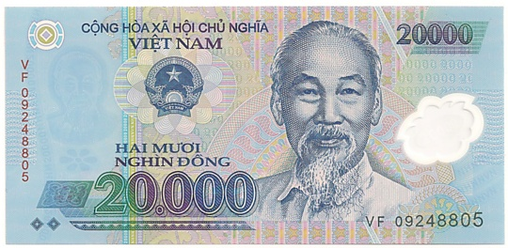
Khi mua mỗi món hàng dưới đây, ta cần trả một tờ tiền có trong hình bên. Em hãy tìm giá tiền của mỗi món hàng, biết:
- Giá tiền của bóng đèn thấp nhất;
- Giá tiền của quyển sách cao nhất;
- Giá tiền của rô-bốt cao hơn giá tiền của cái lược.

Slide 14


Slide 15



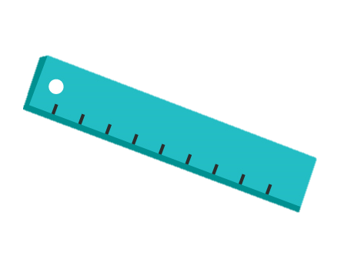
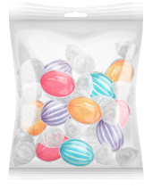



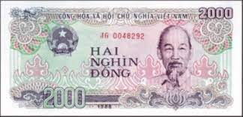
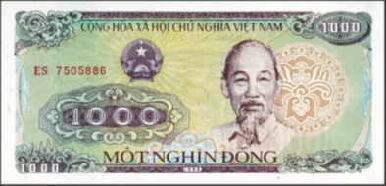

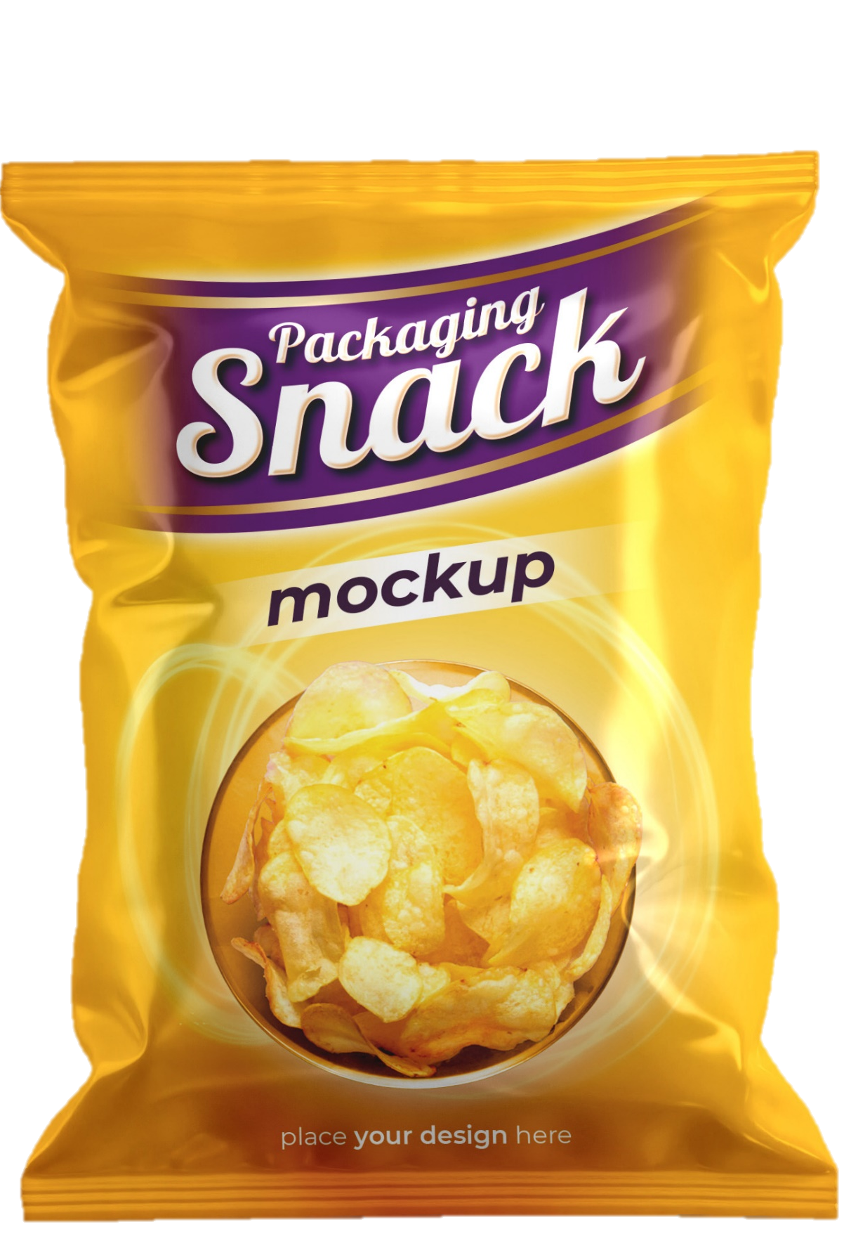


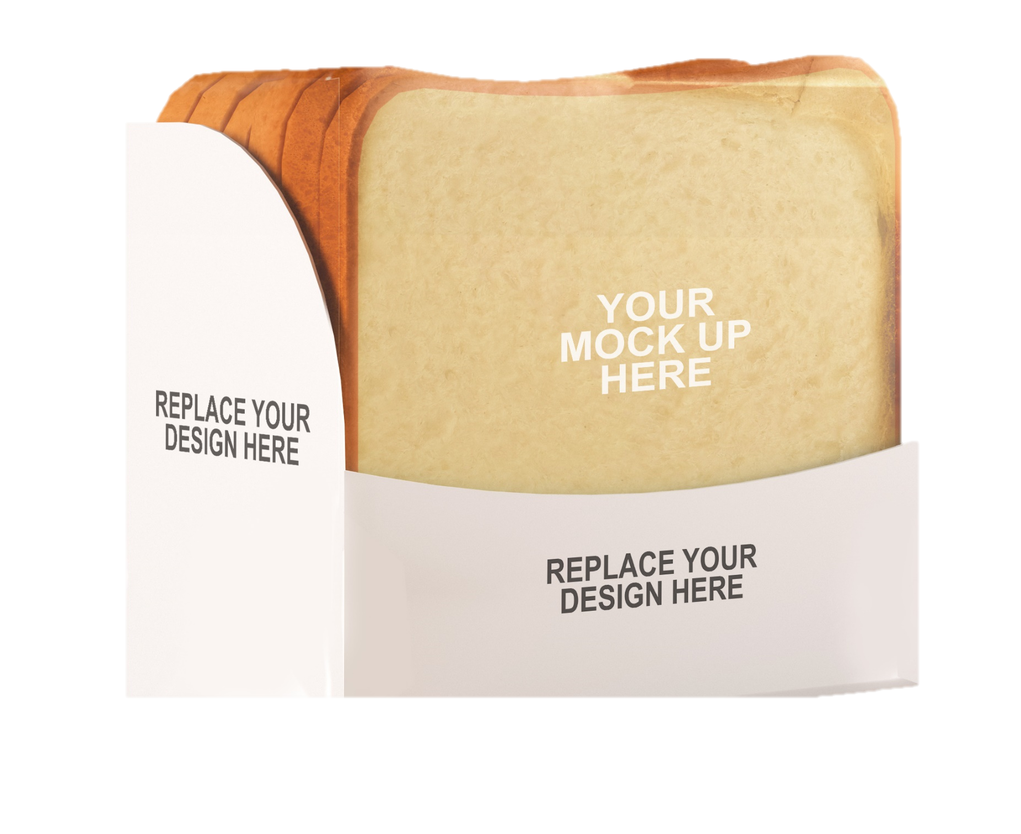


Chọn giá tiền phù hợp cho đồ vật
Notes:
Nhấn vào đồ vật để ra kết quả đúng hay sai

Slide 16

Dặn dò
Dặn dò
Vân dụng bài học vào cuộc sống
Chuẩn bị bài tiếp theo

Slide 17


